Slide 1
Jaroslava Nietscheová, prom. práv. e-mail: nietscheova@pvl.cz
Ochrana před povodněmi
a protipovodňová opatření
budovaná z dotací státu
Kutná Hora 26. a 27. 5.2015

Slide 2
V České republice existují stovky tisíc vodních děl,
z toho téměř 60 000 vodních nádrží.
Byly vybudovány v dávné minulosti i zcela
nedávno

Slide 3
Vodní nádrže:
mají velký vliv na své okolí
jsou většinou víceúčelové
právní vztahy k nim jsou upraveny vodním zákonem č. 254/2001 Sb.

Slide 4
Vlastníci vodních děl jsou povinni
dodržovat podmínky za nichž byly povoleny
dodržovat schválený manipulační a provozní řád
udržovat je v řádném stavu (§ 59 odst. 1 VZ)

Slide 5
Vodní nádrže slouží také
ochraně před povodněmi
podle účelu k němuž byly vybudovány
v rozsahu své kapacity.

Slide 6
Povodeň je přírodní úkaz
živelní pohroma
nelze jim zabránit
lze jen omezovat jejich škodlivé následky
důsledek morfologických podmínek

Slide 7
Za přirozenou povodeň nikdo neodpovídá
Náklady na vlastní opatření na ochranu před povodněmi nese každý sám (§ 86 odst. 2 VZ)
Každý je povinen uposlechnout příkazu povodňových orgánů a spolupracovat (§ 63 odst. 3 VZ)

Slide 8
Vlastníci vodních děl manipulují na vodních nádržích
v mezích schváleného manipulačního řádu
dbají pokynů vodohospodářského dispečinku
[ § 84 odst. 1 písm. f)VZ]

Slide 9
Vodní zákon ve vazbě na ochranu před povodněmi a úloha manipulačních řádů vodních děl
Při povodni mohou být
mimořádné manipulace na vodních nádržích nad rámec schváleného manipulačního řádu provedeny
jen se souhlasem povodňového orgánu
[§ 84 odst. 1 písm. g) VZ ]

Slide 10
Manipulační řády – vyhláška č. 216/2011 Sb.
navrhují vlastníci
schvalují vodoprávní úřady rozhodnutím (§ 115 odst. 17 VZ)
Vodoprávní úřad může uložit vlastníkovi povinnost zpracovat návrh (§ 59 odst. 3 VZ)

Slide 11
Vodoprávní úřad může:
stanovit podmínky pro zpracování manipulačního řádu
stanovit lhůtu pro jeho zpracování
uložit povinnost doplnění, úpravy (§ 59 odst. 3 VZ)

Slide 12
Povodňové orgány obce s rozšířenou působností v době nebezpečí povodně nebo při povodni mohou nařídit mimořádnou manipulaci nad rámec schváleného manipulačního řádu po dohodě se správcem povodí
[§ 79 odst. 2 písm. k) VZ]

Slide 13
Vlastníci vodních nádrží smí provést manipulace:
jen podle manipulačního řádu [§ 59 odst. 1 písm. a) VZ]
mimořádné manipulace nad rámec schváleného manipulačního řádu jen se souhlasem povodňového orgánu obce nebo kraje [§ 84 odst. 1 písm. g) VZ]
při ohrožení vodního díla varují ohrožené osoby [§ 84 odst. 2 písm. c) VZ]

Slide 14
Z toho plyne, že vlastník vodního díla je vázán
povolením stavby - jeho podmínkami
schváleným manipulačním řádem [§ 59 odst. 1 písm. a) VZ]

Slide 15
vodoprávní úřad
povodňový orgán
orgán krizového řízení
může nařídit konkrétní jiné manipulace
[§ 59 odst. 4 VZ, §79 odst. 2 písm. k) VZ, § 77 odst. 9 VZ]

Slide 16
Vlastník vodního díla je povinen uposlechnout
rozhodnutí vodoprávního úřadu (§ 73 odst. 2 zák. č. 500/2004 Sb.)
příkazu povodňového orgánu (§ 63 odst. 3 VZ)
nařízení orgánu krizového řízení (§ 23 odst. 2 zák. č. 239/2000 Sb.)

Slide 17
Děkuji za pozornost

Slide 18
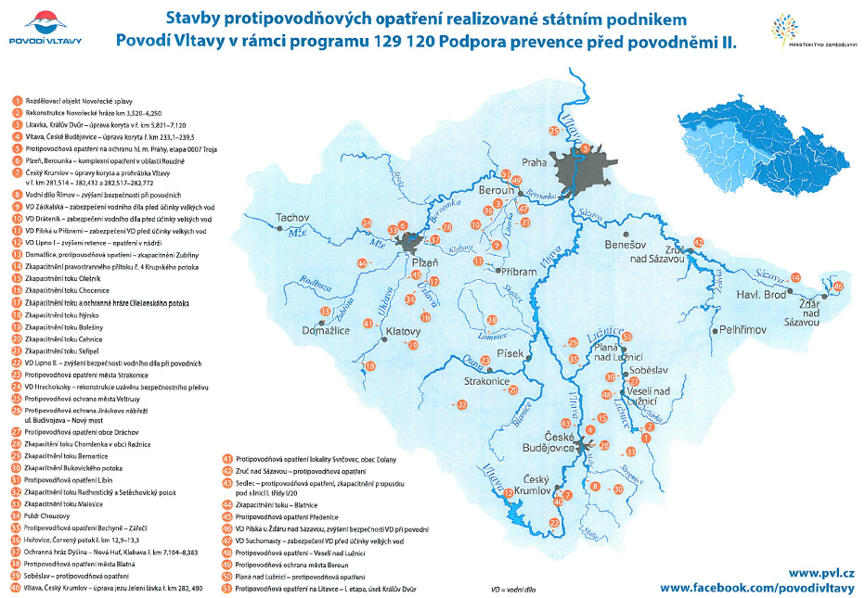

Slide 19
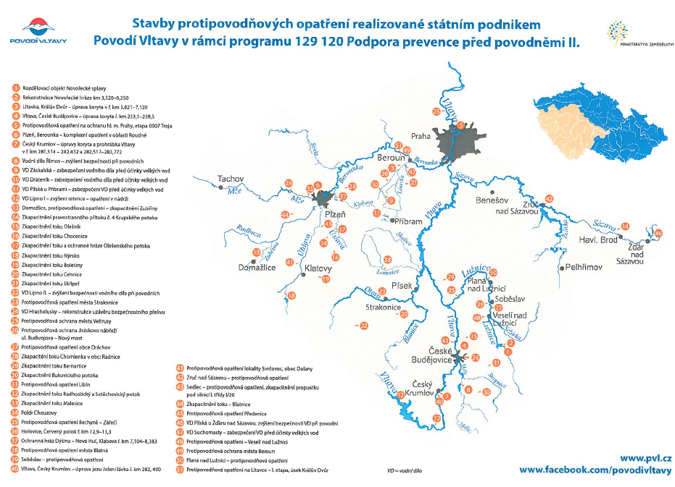

Slide 20
Fotografie Protipovodňová opatření Hůrka Hůrka Záskalská Záskalská Záskalská Litavka Litavka

Slide 21
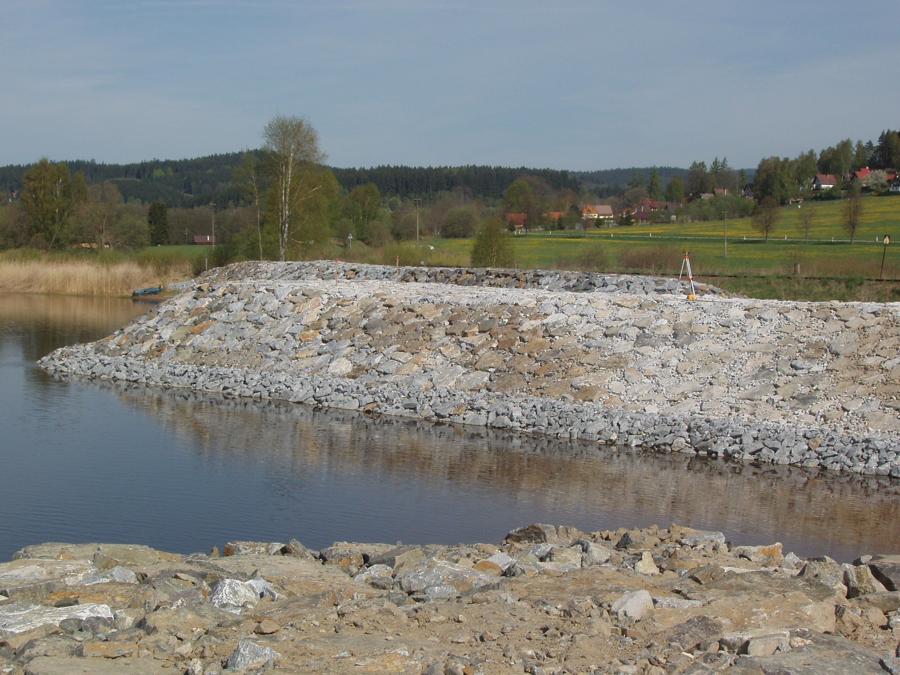
h

Slide 22
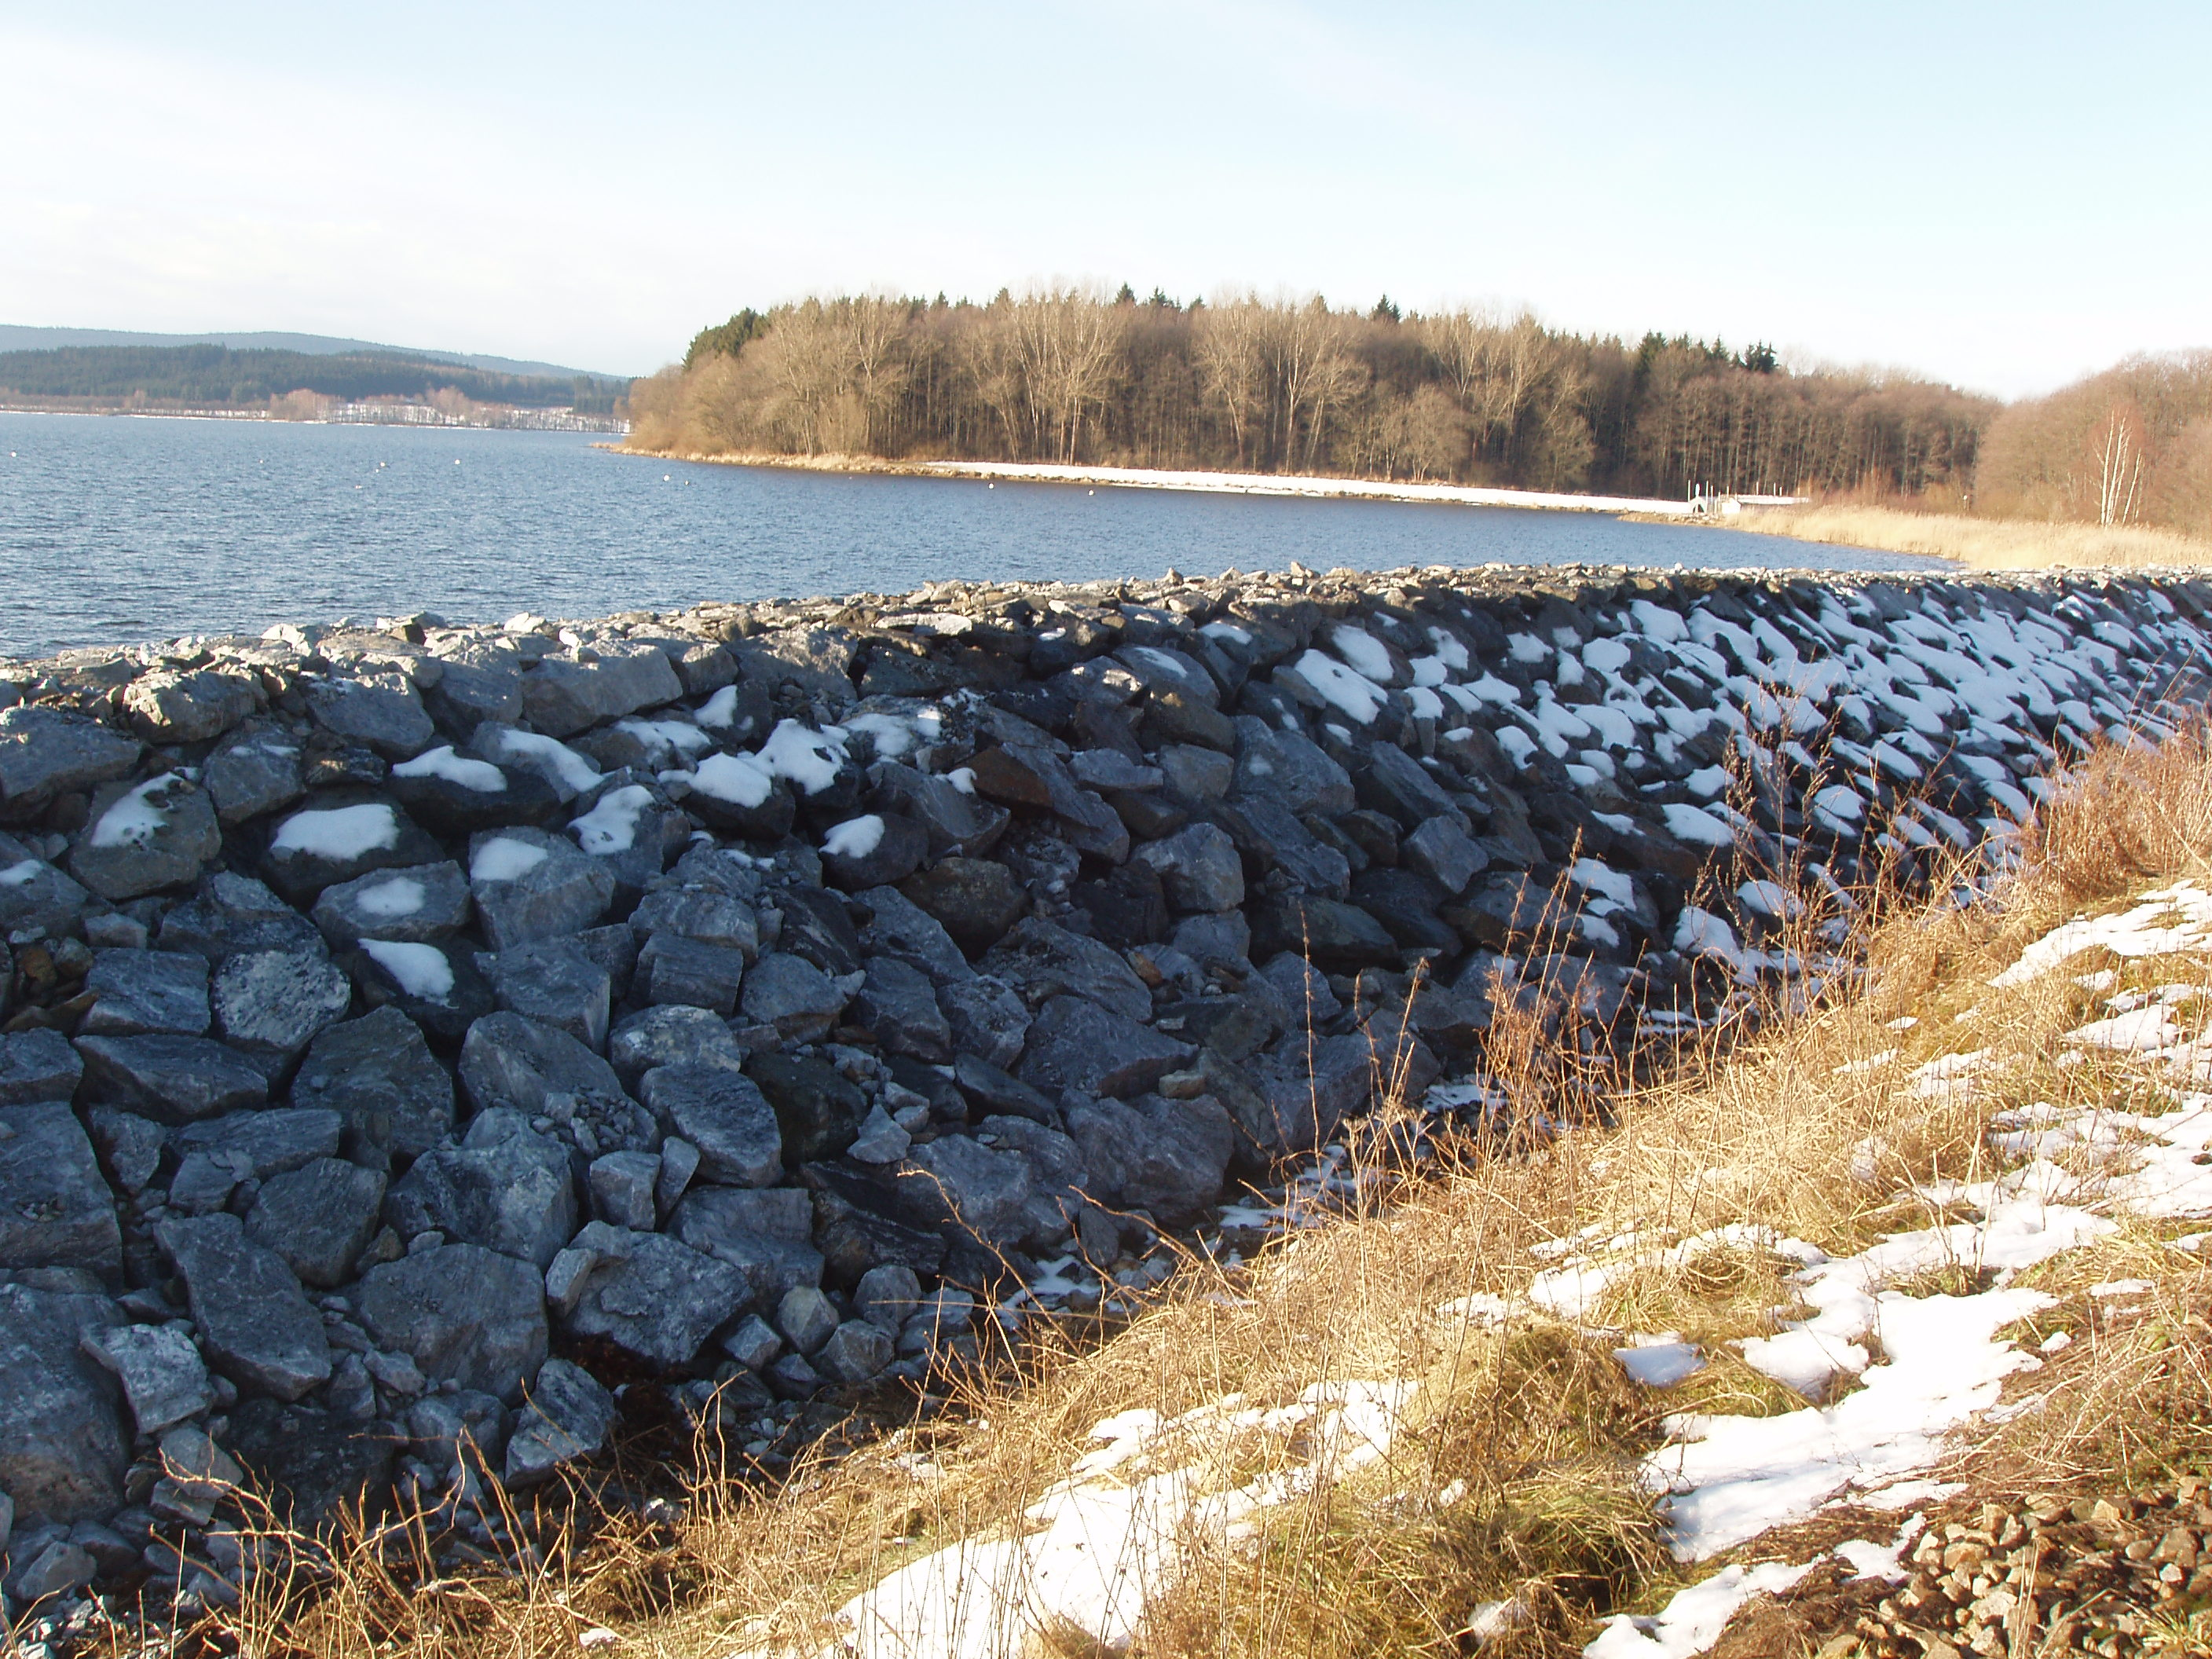

Slide 23
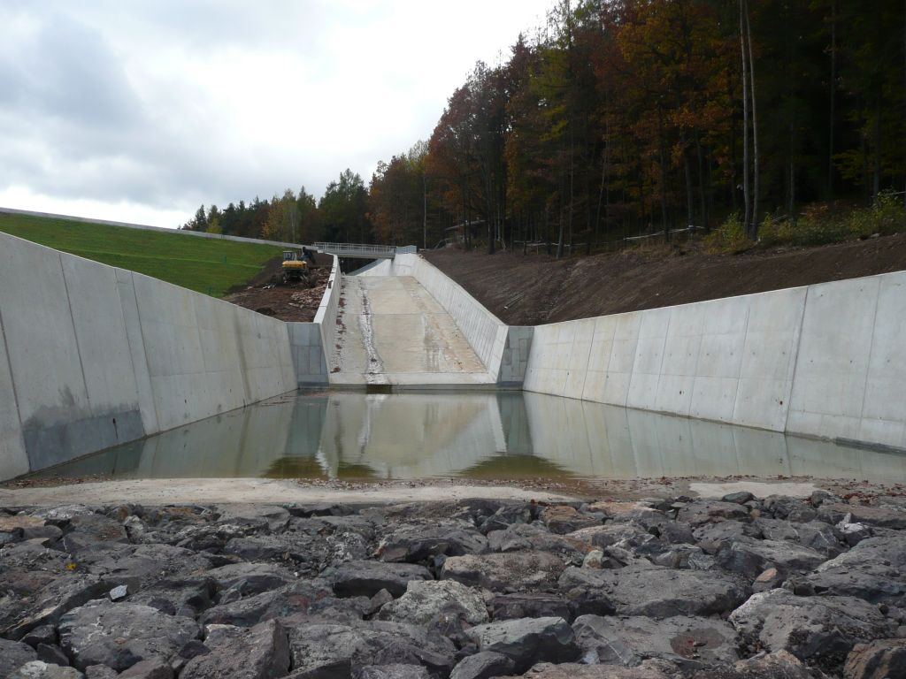

Slide 24
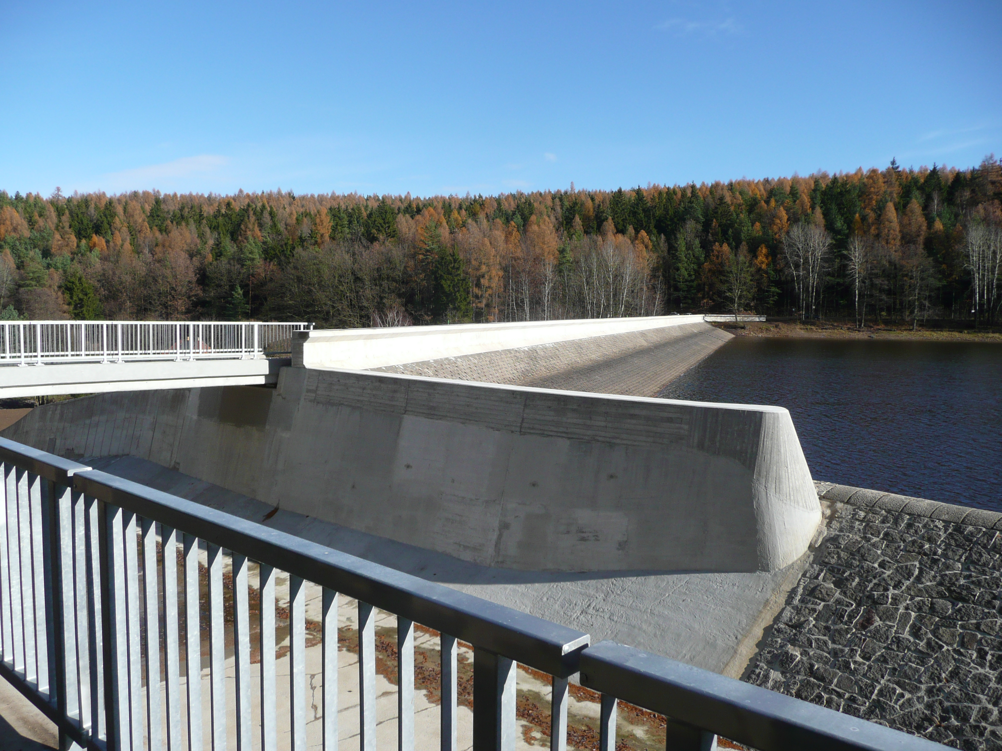

Slide 25
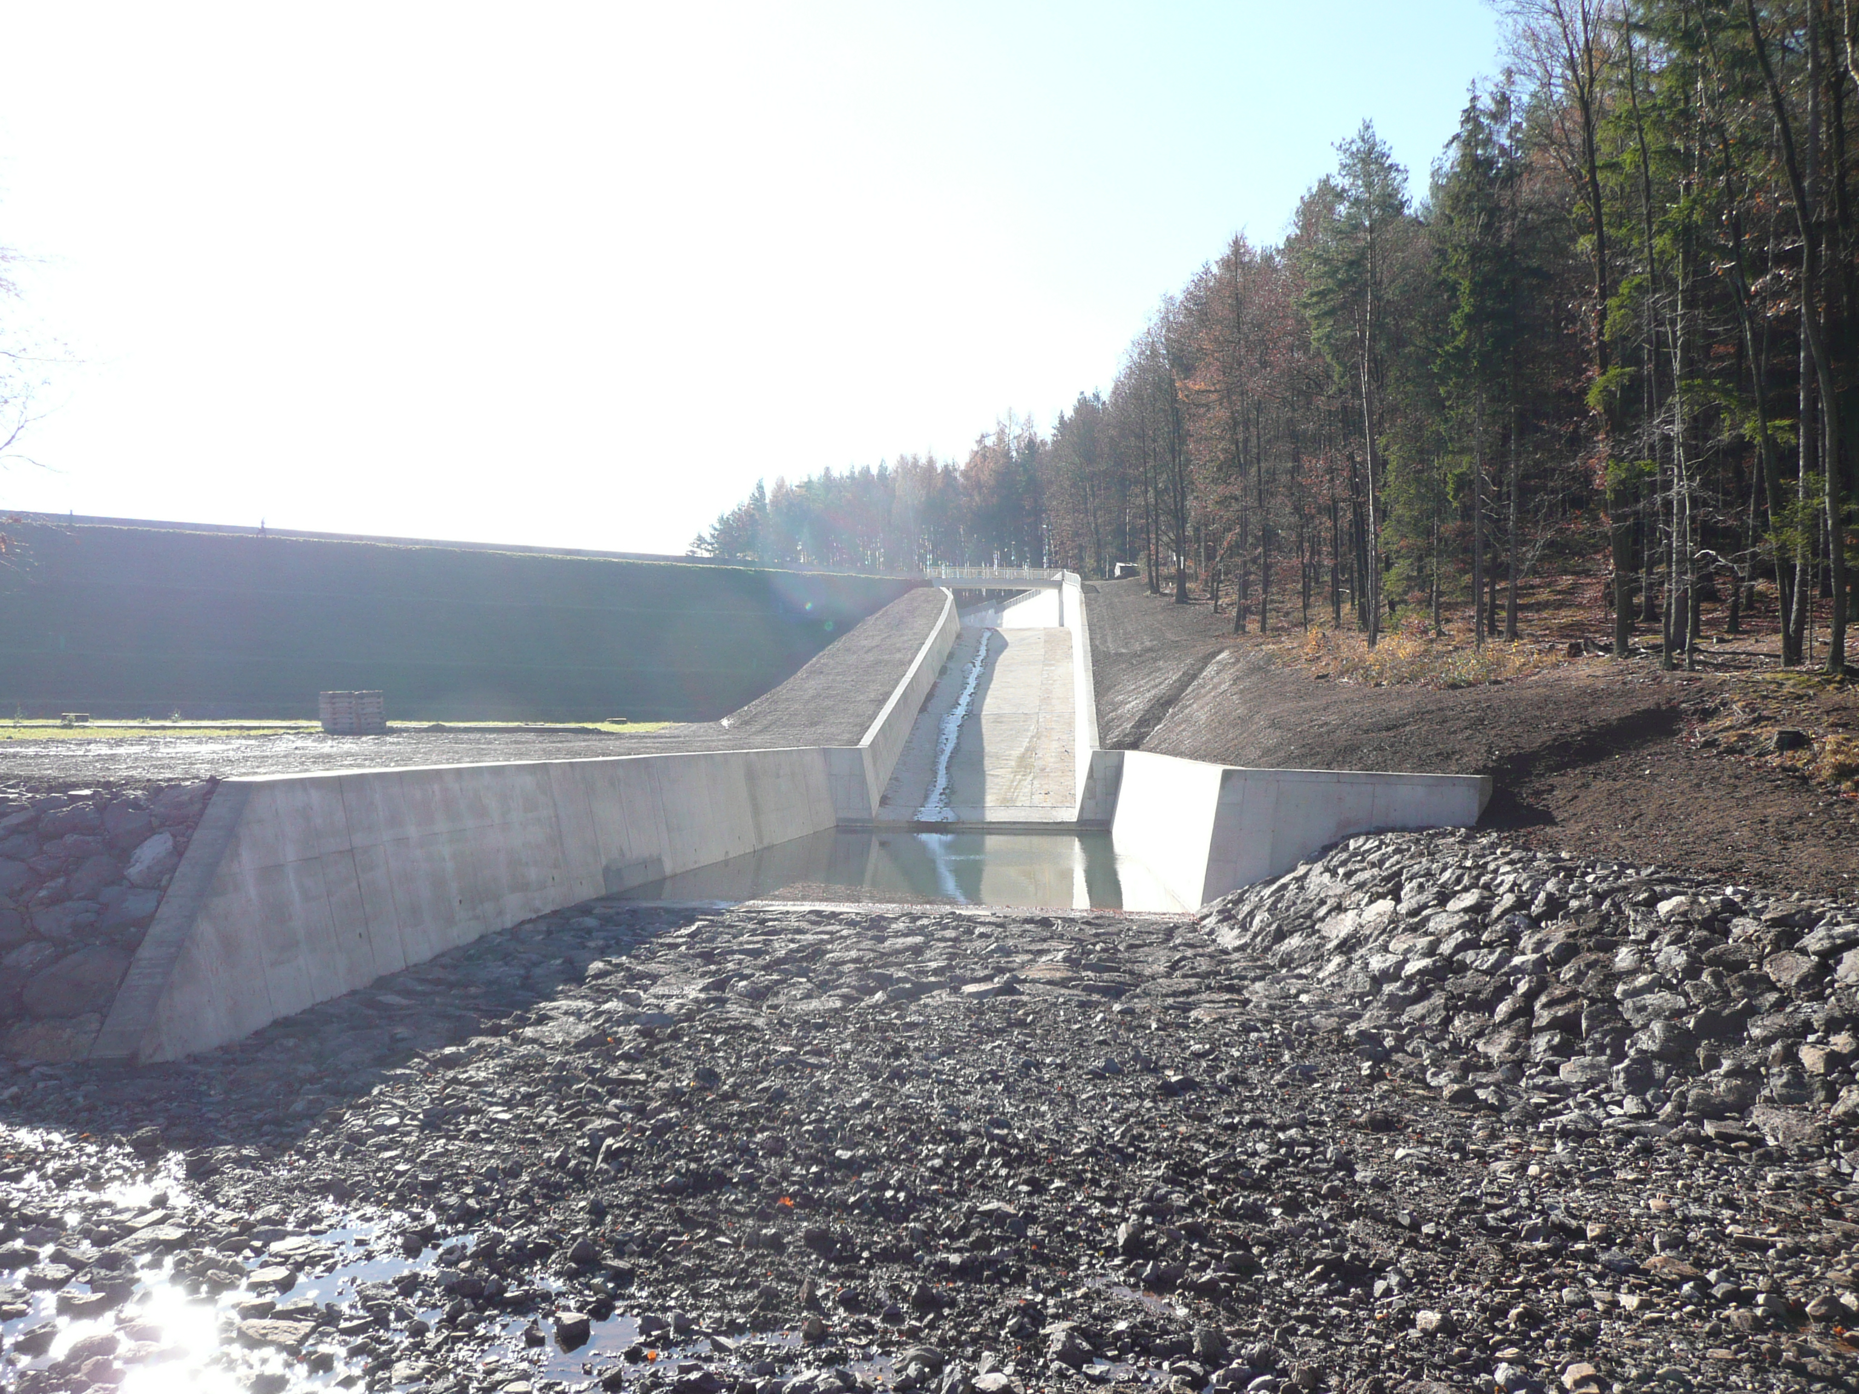

Slide 26
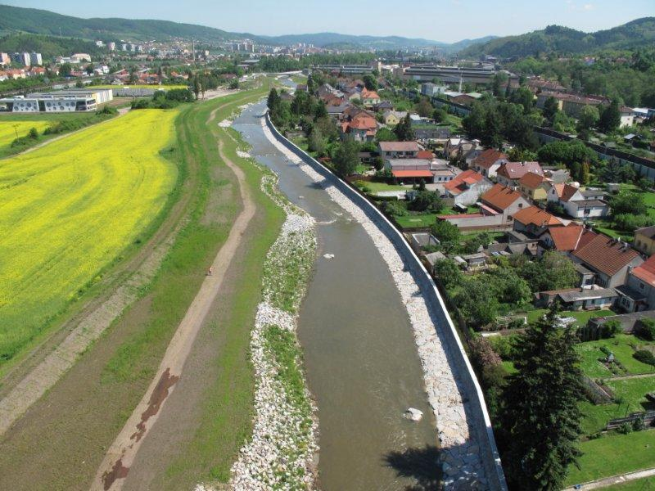

Slide 28
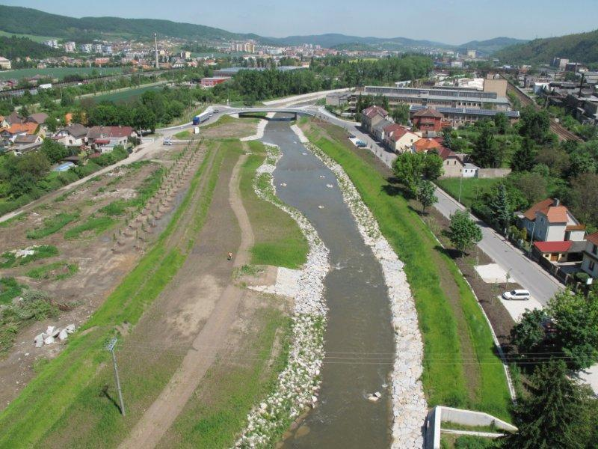

Slide 29
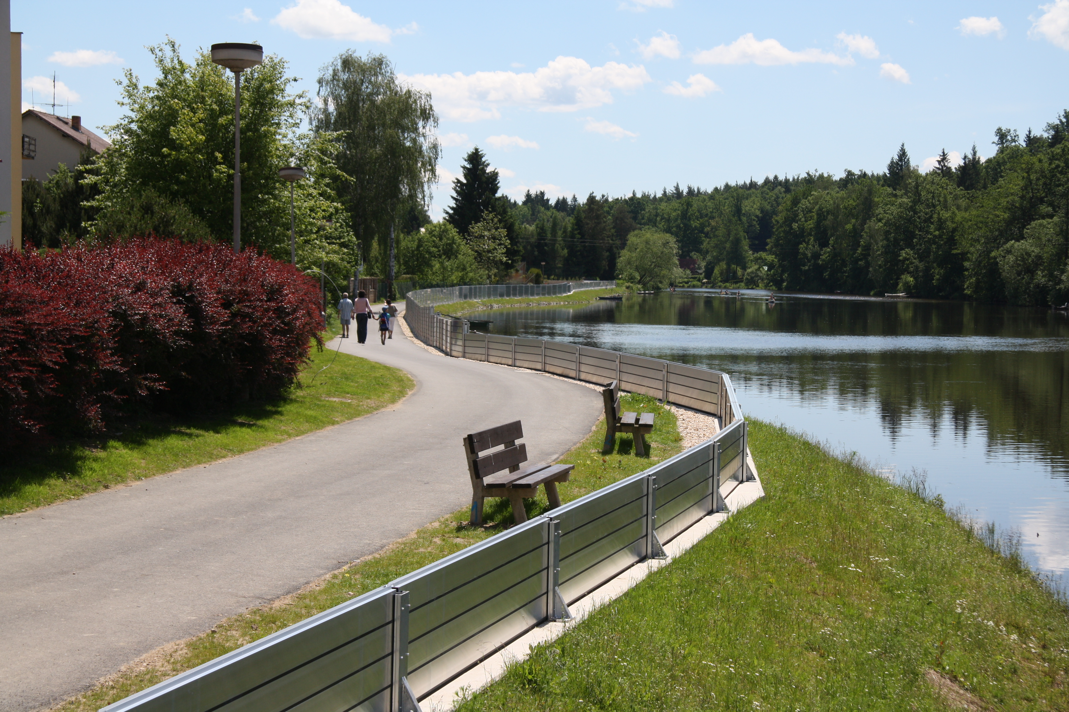

Slide 30
